Slide 1


Základní škola a mateřská škola J.A.Komenského
v Novém Strašecí
Komenského nám. 209, 271 01 Nové Strašecí
tel. 311 240 401, 311 240 400, email: zsnovstra@email.cz
ČÍSLO PROJEKTU: 1.4 OP VK
NÁZEV: VY_42_INOVACE_27
AUTOR: Mgr., Bc. Daniela Kalistová
OBDOBÍ: 2012-13
ROČNÍK: 7
VZDĚLÁVACÍ OBLAST: Matematika a její aplikace
VZDĚLÁVACÍ OBOR: Matematika a její aplikace
TÉMATICKÝ OKRUH: Geometrie v rovině a prostoru
TÉMA: Hranoly v životě
ANOTACE: Žák vyhledává různá tělesa ve třídě, měří jejich rozměry a počítá objemy a povrchy. Prezentace nabízí slovní úlohy, pokud by se ve třídě žádaná tělesa nenašla.

Slide 2
Hranoly v životě

Slide 3
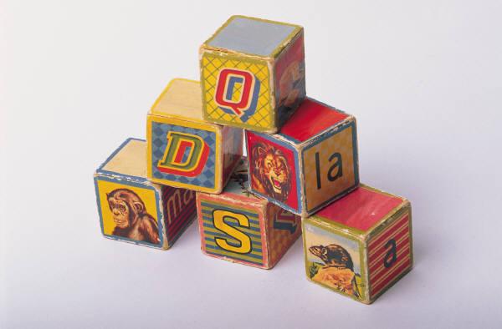
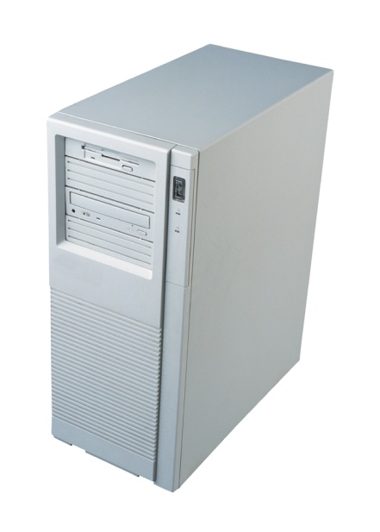

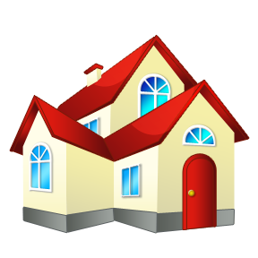
Přemýšlej, kde všude jsi viděl hranoly a k čemu se používají

Slide 5

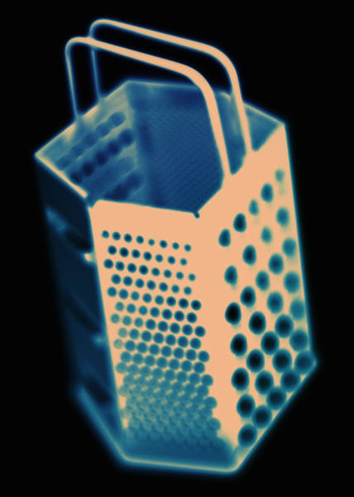

Slide 6
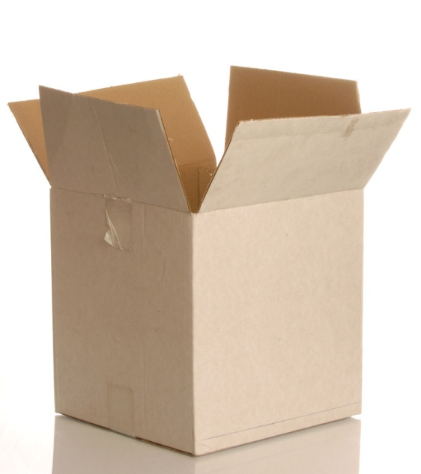
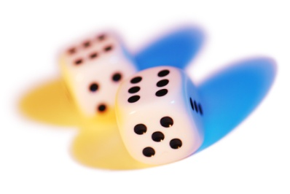
Rozhlédni se po třídě a napiš všechna tělesa, která mají tvar krychle. Vyber si jedno, změř jeho hrany a spočítej objem a povrch.
Pokud žádné nenajdeš, klikni na hvězdičku.
Hrací kostka na Člověče nezlob se má hranu dlouhou 12 mm. Vypočítej její objem. Kolik kostek se vejde do krabičky tvaru krychle s hranou dlouhou 6 cm?
V = 1 728 mm³ = 1,7 cm³
Do krabice se vejde
125 kostek.

Slide 7
Rozhlédni se po třídě a napiš všechna tělesa, která mají tvar kvádru. Vyber si jedno, změř jeho hrany a spočítej objem a povrch.
Pokud žádné nenajdeš, klikni na hvězdičku.
Na zahradě jsme postavili malý bazén s rozměry dna 2m x 3m. Vodu jsme napustili do výšky 70 cm. Kolik vody jsme napustili do bazénu? Kolik korun nás to stálo, jestliže 1m³ vody stojí 50 Kč?
V = 4,2 m³ = 42 hl
Voda stála 210 Kč.

Slide 8
Rozhlédni se po třídě a napiš všechna tělesa, která mají tvar trojbokého hranolu. Vyber si jedno, změř jeho hrany
a spočítej objem a povrch.
Pokud žádné nenajdeš, klikni na hvězdičku.
Kolik celtoviny je potřeba na ušití stanu s délkou 220 cm, výškou
160 cm a šířkou vstupu 180 cm? Přední stěna stanu má tvar rovnoramenného trojúhelníku s ramenem délky 132 cm.
S = 12,648 m²
v = 220 cm
b = 132 cm
v_{a} = 160 cm
a = 180 cm

Slide 9
Obrázky www.office.microsoft.com

